Slide 1
EMPRESA BIDONES PLÁSTICOS
¿CÓMO ENFRENTAR EL ESCENARIO ACTUAL, CON LAS VARIACIONES EN EL MERCADO?

Slide 2
INDICE DEL INFORME
CONTEXTO EMPRESA Y GLOBAL
PREGUNTAS ANTE ESCENARIO ACTUAL
METADATA
ANÁLISIS EXPLORATORIO
INSIGHTS Y RECOMENDACIONES

Slide 3
1. CONTEXTO EMPRESA Y GLOBAL
Como contexto comercial, la empresa vio aumentada la venta de ciertos productos, durante el periodo peak de la pandemia ocasionada por le COVID-19, en específico los productos utilizados para el envasado de cloro y amonio cuaternario, altamente usados para la desinfección de espacios aconsejada por las autoridades para el combate del virus.
El día de hoy con un escenario de mayor confianza en cuanto a los contagios, y la disminución del riesgo por el virus, existe una preocupación por parte de la gerencia ante una disminución de las ventas de estos productos en específico y una baja en las ventas en general, ya que aparte de la disminución de la sensación de riesgo por la crisis sanitaria;
Hoy nos encontramos una crisis económica mundial, que está estancando las ventas de insumos en general, debido al aumento de los costos de combustibles, traslados y las materias primas de todos los productos.
Debido a todos estos temas de la contingencia actual se requiere analizar y poder obtener insights para que la gerencia pueda tomar las decisiones correctas para enfrentar el difícil escenario actual.

Slide 4
2. PREGUNTAS ANTE ESCENARIO ACTUAL
¿Existe una disminución en las ventas en general, y en especifico de los productos estrella para el peak de la pandemia?
En cuanto a los otros productos, ¿ Se visualiza algún patrón ahora ya terminado el peak de la pandemia?
¿Será necesario potenciar los productos estrella de la pandemia, o el escenario actual requiere potenciar otros productos?
¿Con los datos que tenemos podemos generar algún insight para responder estas preguntas?

Slide 5
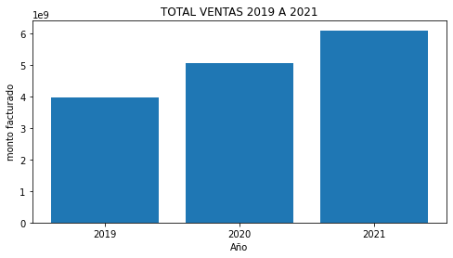
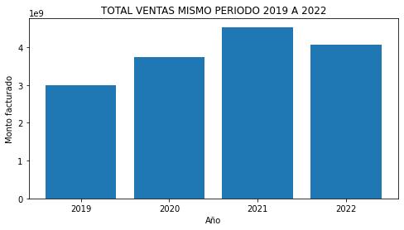
3. METADATA Los datos utilizados corresponden a los libros de ventas periodo 2019 a septiembre 2022, esto para tener una visual antes de la pandemia, en el peak y posterior con el escenario actual
Comparativo ventas periodos 12 meses
Comparativo igual perido enero a septiembre
Podemos apreciar efectivamente que las ventas aumentaron luego de que se decreta la pandemia para inicios del año 2020, siendo el año 2021 el punto mas alto
Al revisar los datos mismo perdido de tiempo, para comparar el periodo en curso, se puede apreciar que existe una baja en comparación al año 2021, pero aún sobre las ventas del periodo 2020.

Slide 6
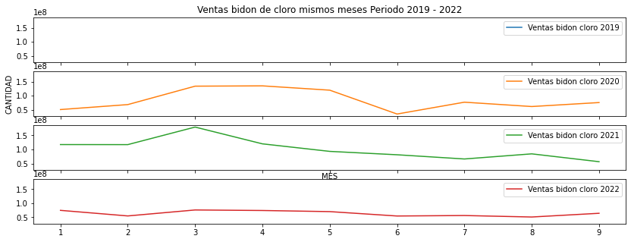
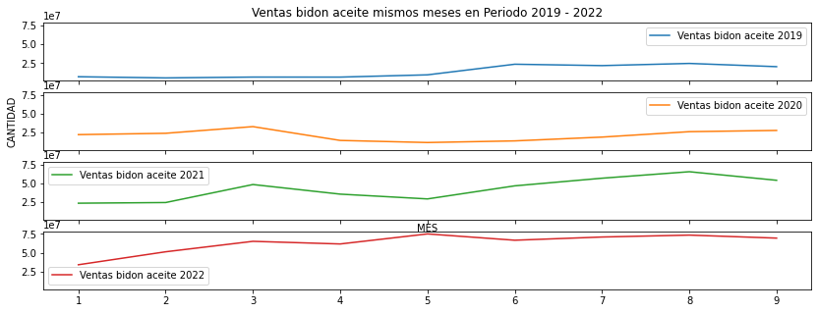
4. ANÁLISIS EXPLORATORIO
Aquí comparamos dos bidones, el del cloro, que fue el de mayor ventas durante la pandemia, y otro bidón que es el que se utiliza para la venta de aceite, que es un bien que ha generado harto ruido con el tema de la guerra en Ukrania.
En el caso del cloro podemos ver que los años 2020 y 2021 tienen una tendencia similar con una punta en marzo y una caída en junio, pero este año la línea esta mas plana
En el caso del bidón para el aceite, se ve una clara tendencia al alza este año y se ha mantenido constante.

Slide 7
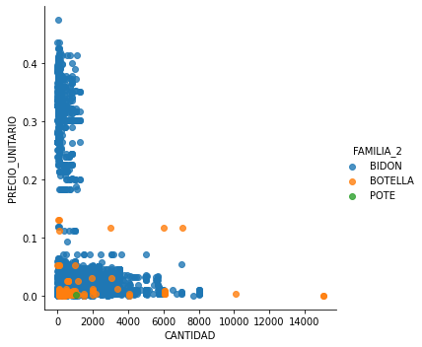
Relaciones
En este análisis se quiso revisar si existe una relación entre el precio de venta, con las cantidades vendidas, separado por los 3 grandes grupos de productos que se comercian, se dejó fuera a las Tapas, que si bien tiene un monto importante en las ventas, este producto va asociado la venta del bidón, botella o Pote, no es un negocio en si mismo.
No se puede ver una tendencia clara que nos pueda validar esta hipotesis

Slide 8
5. INSIGHTS Y RECOMENDACIONES
En el comparativo de igual meses, se aprecia una baja en comparación al año anterior, pero la venta sigue estando sobre los dos primeros años de los datos
Se aprecia claramente que el bidón de cloro, tubo su peak de ventas junto con el de la pandemia, y que a la fecha la venta se ha estancado, pero si se mantiene constante
Para el bidón de aceite se ve una venta constante y alta en el perido actual
En este negocio no se puede asociar el precio de venta del producto tenga relación a las cantidades vendidas, no se puede definir que el precio sea un punto relevante para las cantidades vendidas
Recomendaciones:
Si bien existe una baja en las ventas, esta se mantiene alta en comparación a otros años anteriores, si existe una preocupación respecto a este tema, se debe ver mas global, el tema de los costos y gastos, compararlos con años anteriores
El bidón de cloro, se mantiene constante, la recomendación es mantener la oferta ya que mantiene niveles de venta no ha caído a niveles tan cercanos a 0
El caso del bidón de aceite, aquí puede existir un nicho o enfocar la oferta, el movimiento constante se debe aprovechar y ver nuevas oportunidades, quizás ver clientes que se han perdido en el tiempo que se enfoco la venta en el bidón de cloro

